Slide 1
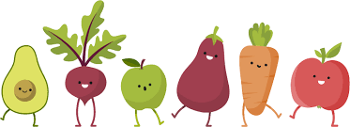
Spożywaj więcej różnych warzyw i owoców
Jedz co najmniej pięć porcji dziennie
Daria Kościewicz i Klaudia Pietrzak
Studenckie Koło Naukowe Polskiego Towarzystwa Pielęgniarskiego przy PWSZ w Głogowie
Opiekun Koła: dr n. med. Elżbieta Garwacka-Czachor

Slide 2
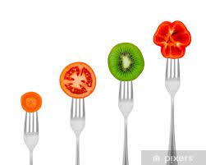
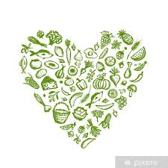
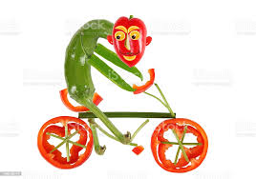
Czym jest zdrowie?
Zdrowie jest pojęciem bardzo złożonym i wieloznacznym. Najbardziej rozpowszechniona jest definicja Światowej Organizacji Zdrowia, zgodnie z którą zdrowie to stan dobrego samopoczucia fizycznego, psychicznego i społecznego, a nie tylko brak choroby lub kalectwa i niepełnosprawności
Spożywanie odpowiedniej ilości warzyw i owoców ma działanie ochronne, przeciwdziała rozwojowi różnych chorób (nowotworów, chorób układu pokarmowego i krążenia, a także wspomaga leczenie np. nadwagi i otyłości, zwalnia procesy starzenia się, korzystnie wpływa na wygląd sylwetki, cery i włosów, poprawia samopoczucie.

Slide 3
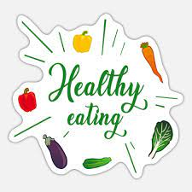
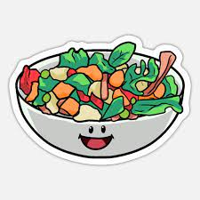
Zdrowe odżywianie – co to właściwie oznacza?
ZDROWE ODŻYWIANIE to dostarczanie organizmowi takiej ilości kilokalorii (energii), której potrzebuje by prawidłowo funkcjonować. Ilość ta zależy od wieku, płci, stanu zdrowia czy poziomu aktywności fizycznej. Wraz z tą energią, która dostaje się do organizmu dzięki pożywieniu dostarczane są niezbędne składniki odżywcze, budulcowe, które pozwalają organizmowi prawidłowo pracować. Żywienie takie pozwala zapobiegać niedoborom żywieniowym, sprzyja zachowaniu zdrowia, koncentracji, sił witalnych i chroni przed chorobami dietozależnymi, wspiera odporność organizmu, płodność i utrzymanie prawidłowej masy ciała.

Slide 4
Co to oznacza w praktyce?
Zasady zdrowego żywienia
Jedz codziennie pięć posiłków. Najważniejszym posiłkiem w ciągu dnia jest śniadanie. Nie zapominaj je zjeść.
Najczęściej spożywaj produkty, które są przedstawione u podstawy piramidy, najrzadziej – te u góry.
Jedz dużo produktów pełnoziarnistych, roślin strączkowych, warzyw i owoców. Produkty roślinne powinny stanowić główne źródło energii w pożywieniu. Warzywa i owoce najlepiej spożywać w minimum pięciu porcjach w ciągu dnia.
Unikaj przetworzonego mięsa, czyli wędlin, kiełbas itp. Ogranicz spożycie mięsa czerwonego – jedz drób i ryby.
Ogranicz spożycie wysoko kalorycznych produktów spożywczych i produktów typu fast food.
Ogranicz spożycie cukru i słodyczy.
Pamiętaj o piciu nisko kalorycznych napojów bez dodatku cukru–najlepiejpij wodę. Unikaj napojów słodzonych.
Ogranicz spożycie produktów zawierających sól. Nie dosalaj jedzenia.
Bądź codziennie aktywny fizycznie. Ogranicz czas spędzany na siedząco.

Slide 5
Światowa Organizacja Zdrowia (WHO) zaleca, by każdego dnia spożywać 400 g warzyw i owoców, podzielonych na 5 porcji, przy czym jedną z porcji może stanowić szklanka soku (200 ml). Jak się okazuje w Polsce w 2016 roku przeciętnie spożycie dziennie na osobę wyniosło zaledwie ok. 280 g warzyw, owoców i ich przetworów. To mało!
W opublikowanej w 2016 roku przez Instytut Żywności i Żywienia uaktualnionej Piramidzie Zdrowego Żywienia i Aktywności Fizycznej, warzywa i owoce znalazły się u podstaw diety, a jedną z ich porcji może stanowić szklanka soku (ok. 200 ml).

Slide 6
ŻYJ ZDROWO – JEDZ ZDROWO
TŁUSZCZE / ORZECHY / SŁODYCZE
oszczędnie
MIĘSO / RYBY / JAJA
2-6 w tygodniu
PRODUKTY MLECZNE
Dość często
PRODUKTY PEŁNOZIARNISTE
3-5 razy dziennie
WARZYWA / OWOCE
2-3 razy dziennie
AKTYWNOŚĆ
FIZYCZNA

Slide 7
Co to jest porcja?
Porcja to średniej wielkości owoc lub warzywo (jabłko, marchew), kilka sztuk mniejszych warzyw lub owoców (truskawek, czereśni), około połowy szklanki surówki lub sałatki czy szklanka soku. Świeże warzywa i owoce mają największą wartość odżywczą, ale można je spożywać w formie gotowanej i suszonej, a także jako sok. Najważniejsze, aby unikać przetworów z dodatkiem soli i cukru.
Dlaczego pięć porcji?
Organizm człowieka nie potrafi magazynować niektórych związków zawartych w warzywach i owocach (na przykład witaminy C). W celu utrzymania odpowiedniego poziomu tych substancji – aby organizm mógł cały czas z nich korzystać i chronić się przed chorobami – należy spożywać niewielkie ilości warzyw i owoców wielokrotnie w ciągu dnia.

Slide 8
Badacze odkryli, że im więcej warzyw i owoców przyswajamy w ciągu dnia, tym jesteśmy szczęśliwsi, a w dodatku mamy lepszą ogólną kondycję psychiczną.

Slide 9
5 porcji warzyw, owocуw lub soku codziennie, czyli rady jak się odżywiać
Szklanka soku (200 ml) może stanowić jedną porcję warzyw lub owoców dziennie.
Pamiętaj o sezonowości warzyw i owoców – każda pora roku jest bogata w inne warzywa czy owoce.
Dziennie powinieneś spożywać co najmniej 400 g warzyw i owoców.
Jedna porcja warzyw i owoców to od 80 g do 100 g.
Soki owocowe i warzywne zachowują większość wartości zawartych w świeżych owocach i warzywach.

Slide 10
6. Prosta zasada 5 porcji warzyw, owoców lub soku codziennie, ułatwi Tobie i całej Twojej rodzinie regularne wzbogacanie diety o naturalne produkty.
7. Jedna porcja (200 ml) soku z owoców cytrusowych pokrywa całkowite dzienne zapotrzebowanie na witaminę C.
8. Staraj się urozmaicać swoją dietę warzywami i owocami z różnych
grup kolorystycznych.
9. Nie traktuj warzyw tylko jako dodatek do głównych dań – niech warzywa będą dla Ciebie często osobnym posiłkiem.
10. Pamiętaj, aby 5 porcji warzyw, owoców lub soku towarzyszyły Tobie nawet w trakcie najbardziej zabieganego i stresującego dnia. Owoc, warzywo lub sok stanowią doskonałą przekąskę w trakcie pracy czy nauki.

Slide 11
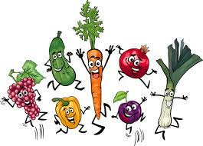
Dlaczego warto jeść warzywa i owoce?
Pomagają w nauce i koncentracji
Dostarczają energii
Poprawiają sprawność umysłową, wspomagają koncentrację i pobudzają do pracy szare komórki. Pod tym względem niezwykle korzystne dla zdrowia są szpinak, fasola, brukselka, a także brokuł i pomidor, a z owoców – gruszka, czarna porzeczka czy borówka.
Dodają mięśniom nie tylko energetycznego białka, ale również innych cennych związków: witamin z grupy B (brokuł, zielony groszek), wapnia (fasola, brokuł, jarmuż, czarna porzeczka, jeżyna) czy magnezu (szpinak, groch, fasola, natka pietruszki). Wspierają nasz organizm w pozyskaniu i utrzymaniu energii.
Wzmacniają odporność
Warzywa i owoce to prawdziwe bomby witaminowo–mineralne, które chronią nas przed infekcjami, wpływając na prawidłowe funkcjonowanie układu odpornościowego. Szczególną rolę we wzmacnianiu odporności pełni witamina C, w którą obfitują zarówno warzywa (brokuł, brukselka, kalafior, cebula, szpinak, ziemniak), jak i owoce (czarna oraz czerwona porzeczka, truskawka, malina, jeżyna, cytrusy).

Slide 12
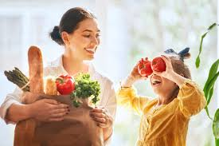
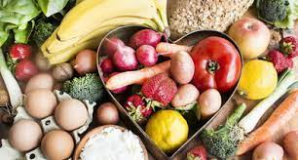
Wspomagają pracę układu trawiennego
Są dobrym źródłem błonnika, który wspomaga trawienie i zapobiega zaparciom. Jest on idealnym sprzymierzeńcem w walce ze zbędnymi kilogramami, gdyż na długo daje uczucie sytości. Najwięcej błonnika zawierają warzywa strączkowe, a także porzeczka czarna i porzeczka czerwona, malina i śliwka.
Dbają o dobry nastrój
Wiele z nich zawiera związki dobroczynnie wpływające na dobry nastrój. Należą do nich warzywa liściaste i te bogate w witaminy z grupy B, np. papryka, szpinak, brokuł, groszek zielony, a z owoców - morela, truskawka, malina, jabłka, a także orzechy.

Slide 13
Jak w codziennym menu mają się znaleźć owoce i warzywa?
Zgodnie z zaleceniami żywieniowymi ekspertów warzywa i owoce powinny towarzyszyć każdemu posiłkowi, a nawet stanowić jego większą część. W naszej lodówce zawsze mamy sporą ilość owoców i warzyw.
PLANUJ Z WYPRZEDZENIEM
Podstawą zjadania 5 porcji warzyw i owoców dziennie jest dobrze zaopatrzona lodówka oraz świeże owoce, które staramy się mieć w ilościach odpowiednich. Menu na każdy dzień warto planować z wyprzedzeniem i uwzględnić rekomendowane 5 porcji warzyw i owoców, najlepiej, by składały się one na 3 porcje warzyw i 2 owoców, przy czym jedną z nich może stanowić szklanka soku (200 ml).
ZACZNIJ OD ŚNIADANIA
Dobrze skomponowane i zbilansowane śniadanie dostarczy nam energii na cały dzień i pozytywnie wpłynie na funkcjonowanie naszego organizmu. Podręcznikowe śniadanie powinno składać się z porcji nabiału, produktów zbożowych oraz porcji owoców i warzyw. Nie zapominamy także o warzywach.

Slide 14
Życie bez warzyw i owoców
Spożywane w odpowiedniej ilości, mają działanie ochronne, przeciwdziałają rozwojowi różnych chorób, wspomagają leczenie np. nadwagi i otyłości, spowalniają procesy starzenia się, korzystnie wpływają na nasz wygląd, a także na dobre samopoczucie.
Zaburzenia oddychania.
Zwyrodnienia stawów.
Choroby serca. U osób otyłych najczęściej występuje choroba wieńcowa (choroba niedokrwienna serca), miażdżyca, nadciśnienie tętnicze.
Choroby nowotworowe.
Schorzenia pęcherzyka żółciowego.
Nadciśnienie.
Miażdżyca
Zaburzenia psychiczne.
Cukrzyca typu 2.
Problemy z płodnością

Slide 15
BIBLIOGRAFIA
https://madameedith.com/przepis/5-porcji-warzyw-i-owocow-dziennie/
https://zielonyogrodek.pl/dom-i-balkon/kuchnia-z-ogrodka/12398-dlaczego-warto-jesc-warzywa-i-owoce-8-powodow
https://www.medicover.pl/o-zdrowiu/otylosc-i-nadwaga-rozpoznanie-diagnoza,6599,n,192
https://www.medonet.pl/choroby-od-a-do-z/inne-choroby,otylosc,artykul,1577362.html
Szkoła promująca zalecenia Europejskiego Kodeksu Walki z Rakiem - Poradnik metodyczny dla nauczycieli szkół podstawowych i gimnazjów.

